Slide 1

ПРОДЛЕНКА С ГЕРЦЕНОВСКИМ УНИВЕРСИТЕТОМ

Slide 2
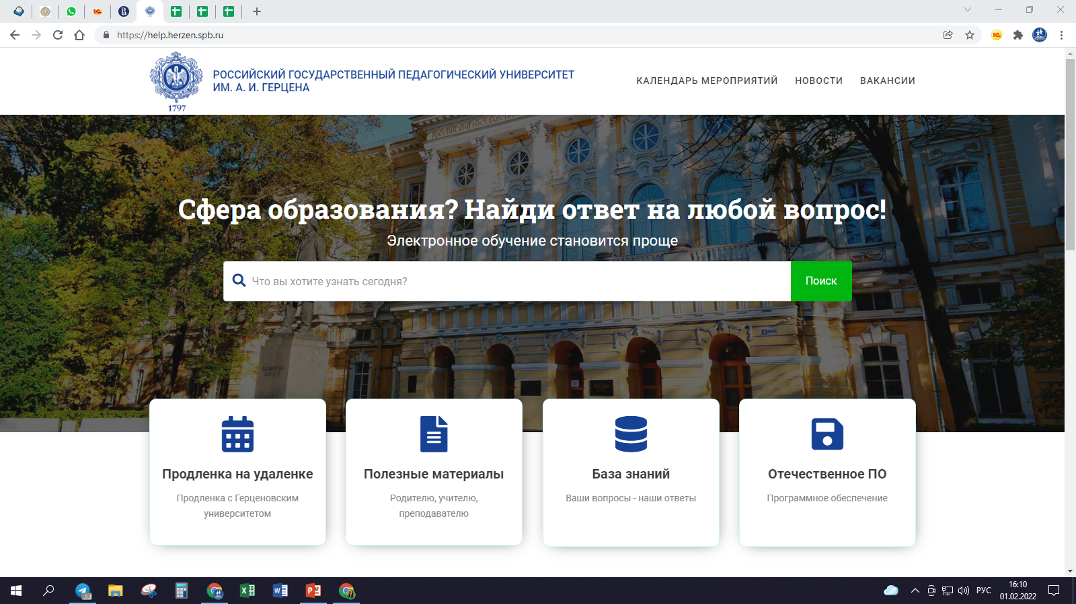


Slide 3
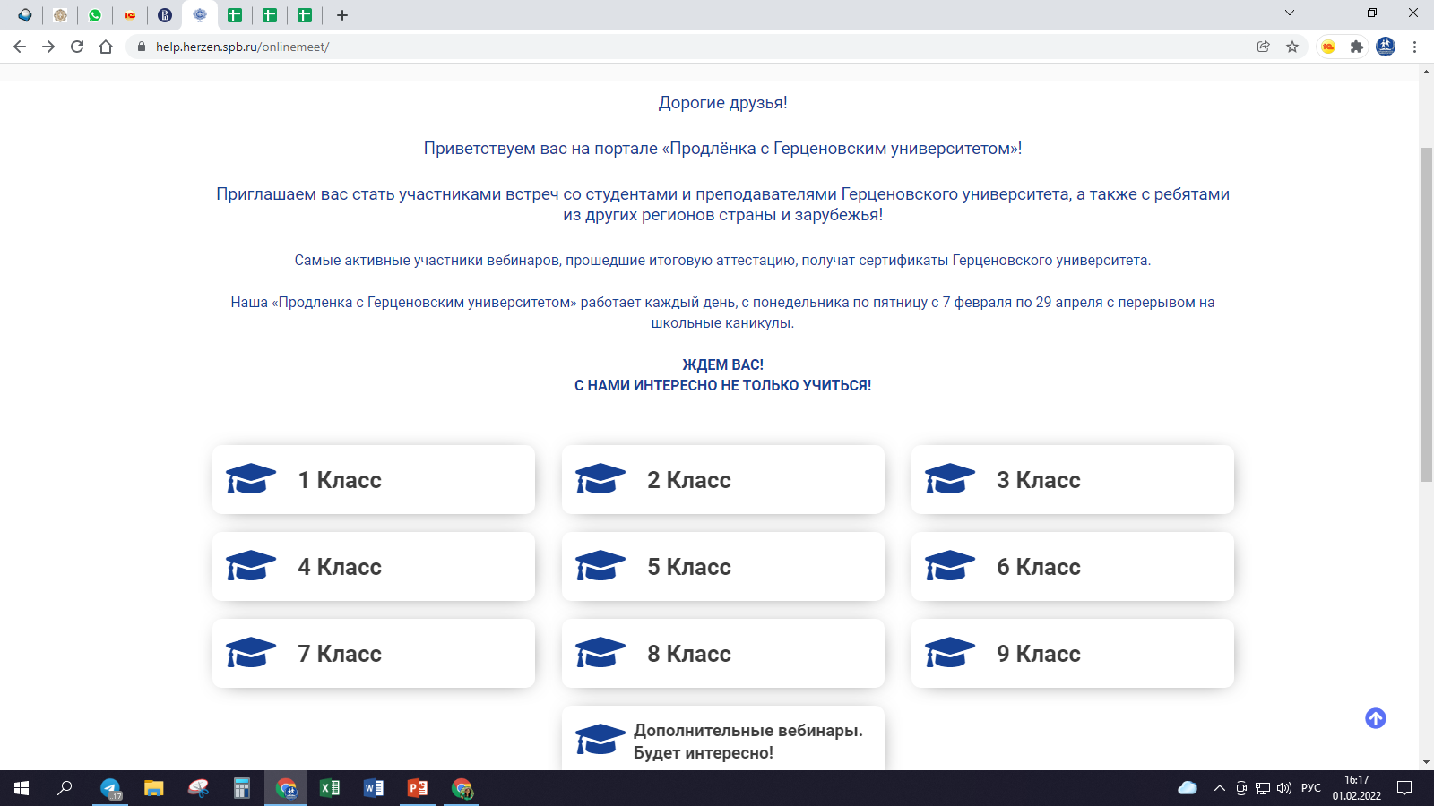

Slide 4
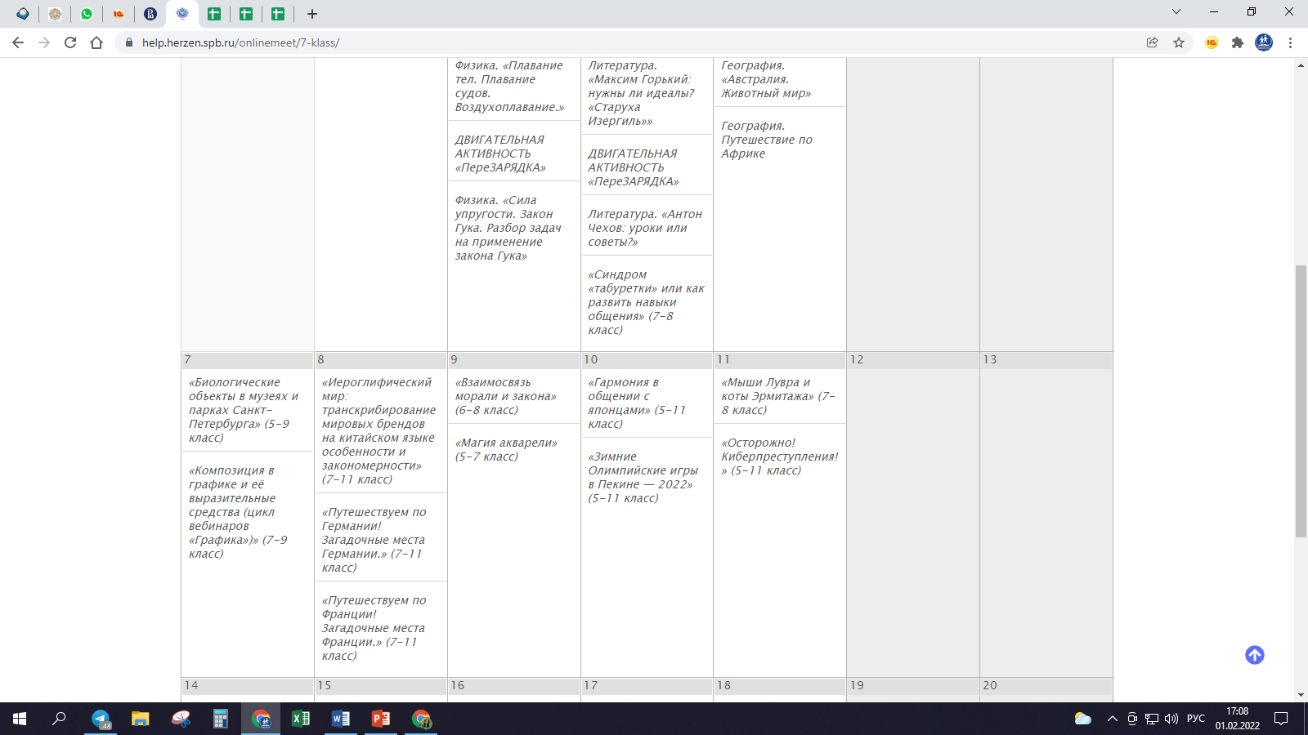

Slide 5
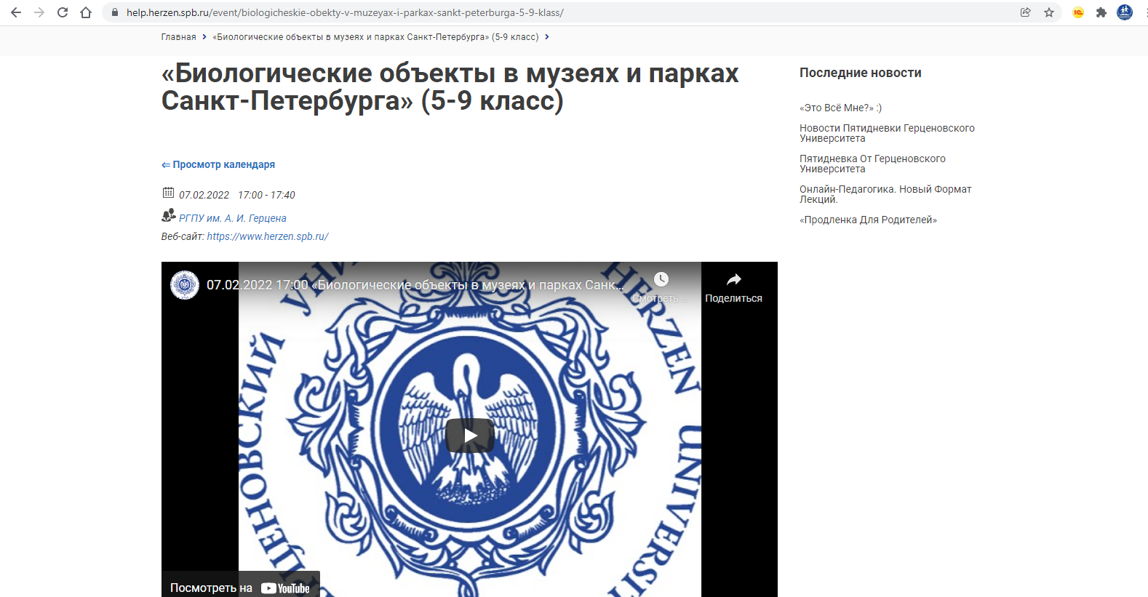


Slide 6
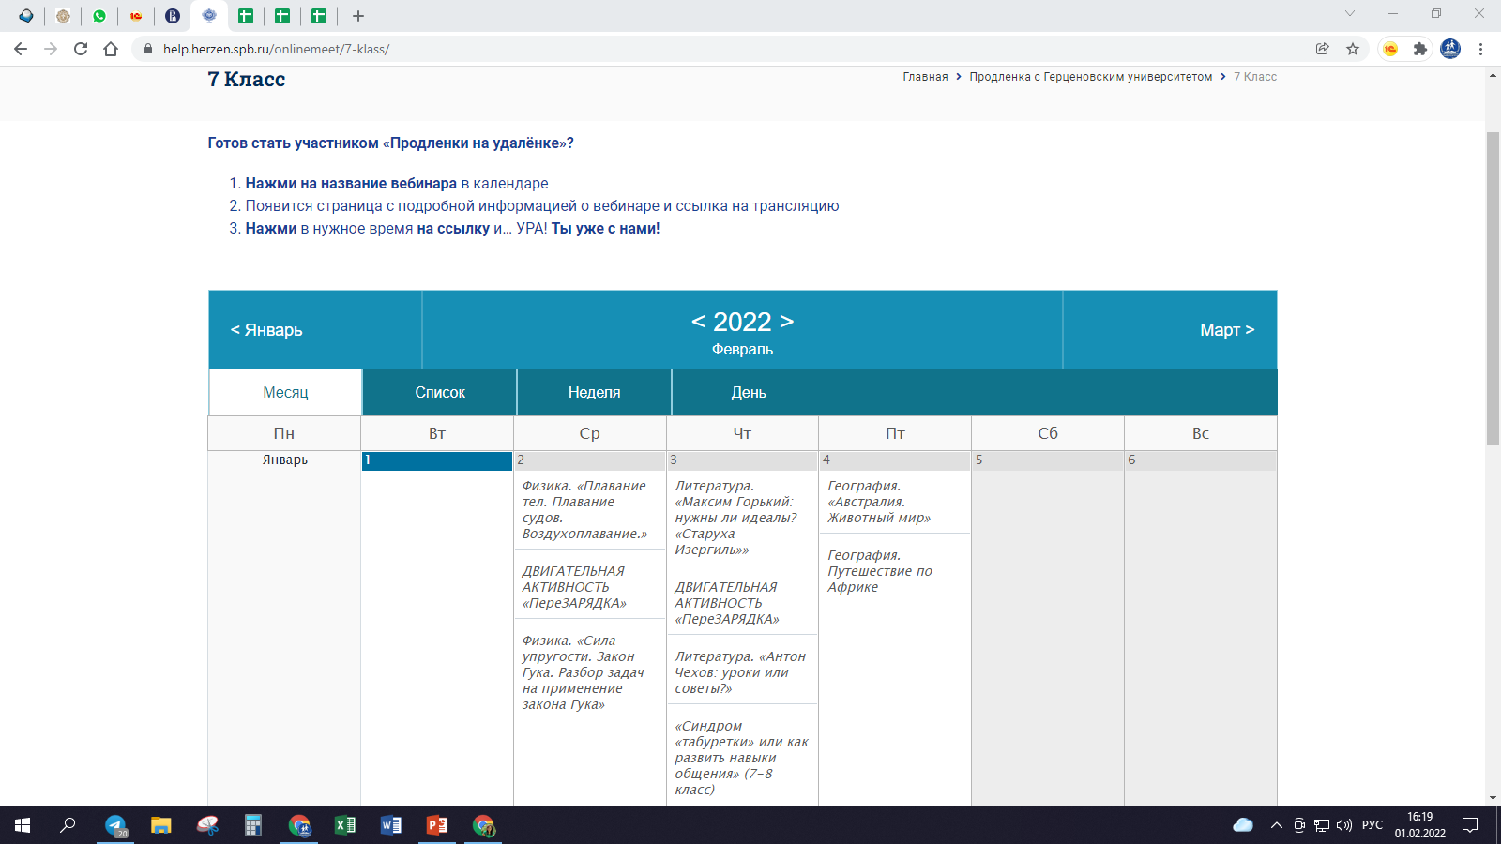

Slide 7
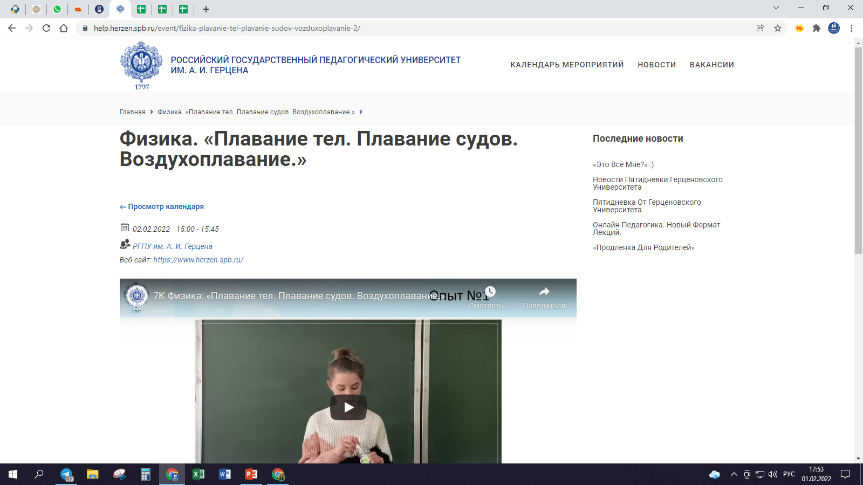

Slide 9
Контакты оргкомитета Проекта:
Осипова Влада Дмитриевна, 8 (812) 643-77-67, доб.н. 26-36
Сидненко Елена Вадимовна, 8 (812) 643-77-67, доб.н. 26-35
E-mail: prodlenka@herzen.spb.ru

